Slide 2
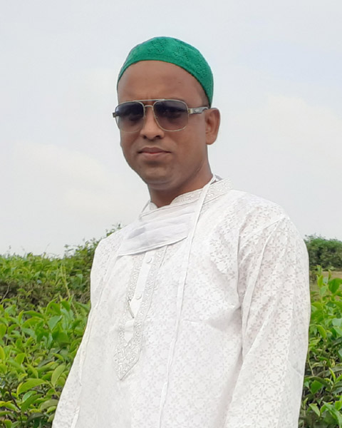
পরিচিতি
৮ম শ্রেণী
বিষয়: সপ্তবর্ণা বাংলা।
সময়: ৪৫ মিনিট।
তারিখ: ২৫ /০৯/২০21
মোঃ এনামুল হক
সহকারি শিক্ষক (বাংলা)
চলিতার আব্দা আফছার তালুকদার মহিলা দাখিল মাদ্রাসা
চুনারুঘাট, হবিগঞ্জ।
Email:-enamul2116690@gmail.com

Slide 3
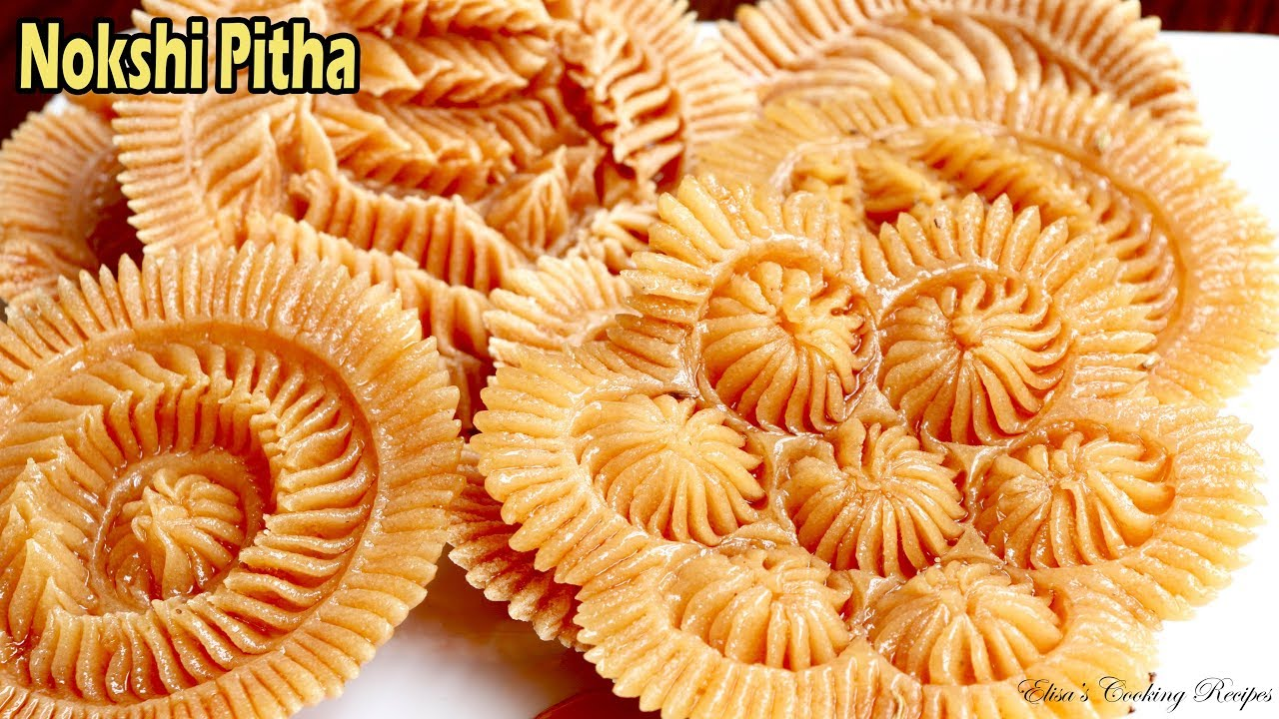
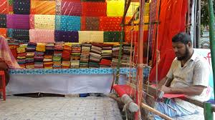
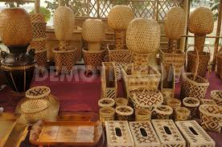
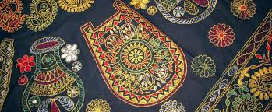
এগুলো কী বলে?
ছবিগুলোতে কী কী দেখতে পাচ্ছো?
ফুল পিঠা
তাতেঁর কাপড়
বেতের জিনিষ
নকশি কাঁথা

Slide 4
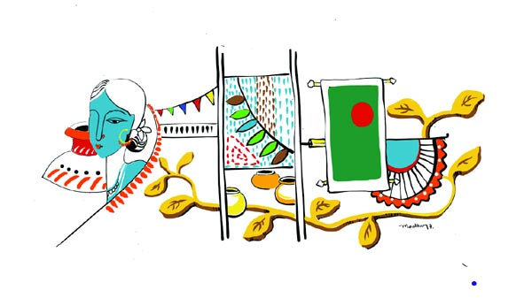
আমাদের লোকশিল্প

Slide 5
শিখনফল-
এই পাঠ শেষে শিক্ষার্থীরা …
১. শিল্পি কামরুল হাসানের পরিচিতি বলতে পারবে ।
২. নতুন শব্দগুলোর অর্থ বলতে ও বাক্যে প্রয়োগ করতে পারবে।
৩. বাংলাদেশের লোকশিল্প ( বাঁশ, কাঠ, মাদুর, শিকা, হাতপাখা, ফুল পিঠা, কাপড়ের পুতুল ) বর্ণনা দিতে পারবে।

Slide 6
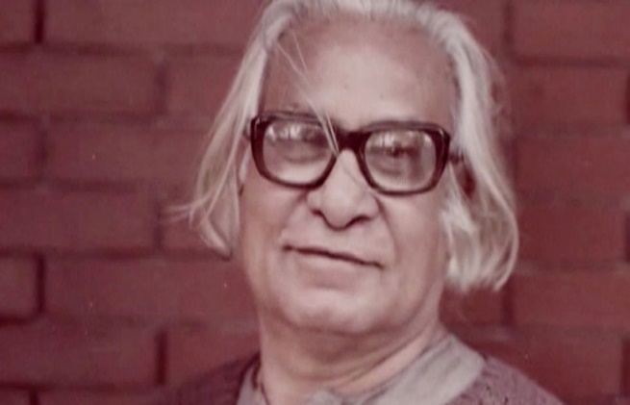
কবি পরিচিতি
জন্ম
১৯২১খ্রিষ্টাব্দে কলকাতায় জন্ম গ্রহণ করেন
কর্মজীবন
তিনি দীর্ঘকাল ঢাকা আর্ট
ইনস্টিটউটে অধ্যাপনার কাজে নিয়োজিত ছিলেন
মৃত্যু
১৯৮৮ খ্রিষ্টাব্দে ২১ফেব্রুয়ারি
ঢাকায় মৃত্যুবরণ করেন
বইয়ের নাম
বাংলাদেশের শিল্প আন্দোলন ও আমার কথা
কামরুল হাসান

Slide 7
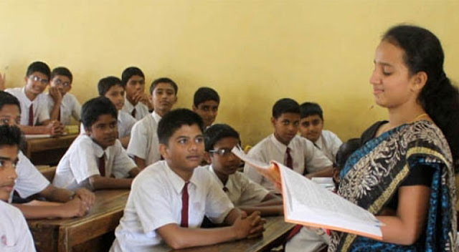
আদর্শ পাঠ

Slide 8
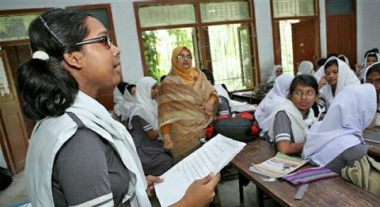
সরব পাঠ

Slide 9
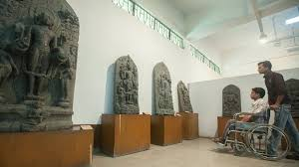
শব্দার্থ
সংরক্ষণ
বিশেষভাবে রক্ষা করা
ঐতিহ্য
অতীতের গর্ব ও গৌরবের বস্তু
পণ্য
অতীতের গর্ব ও গৌরবের বস্তু

Slide 10
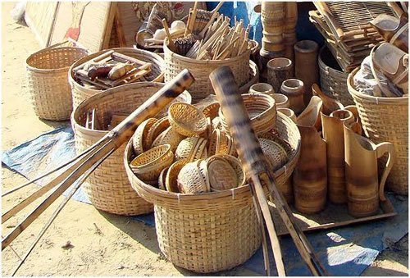
একক কাজ
কুটির শিল্প কী ? তা লিখ।

Slide 11
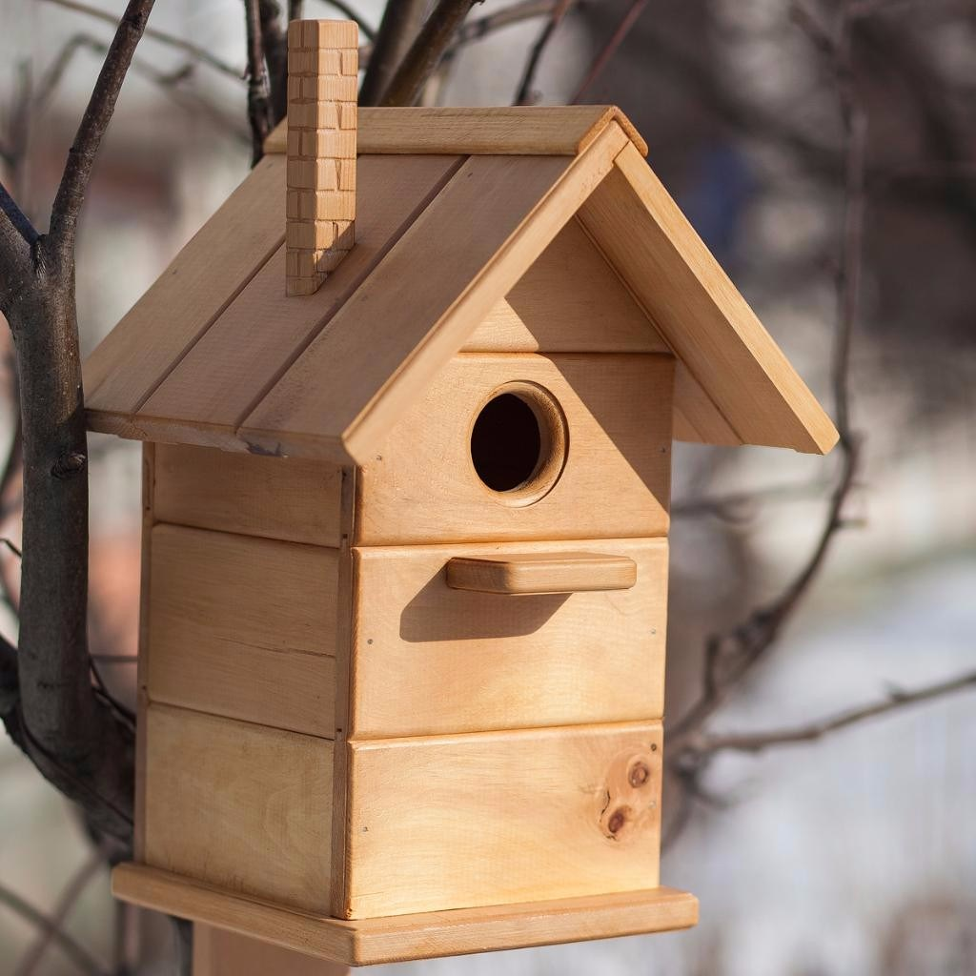
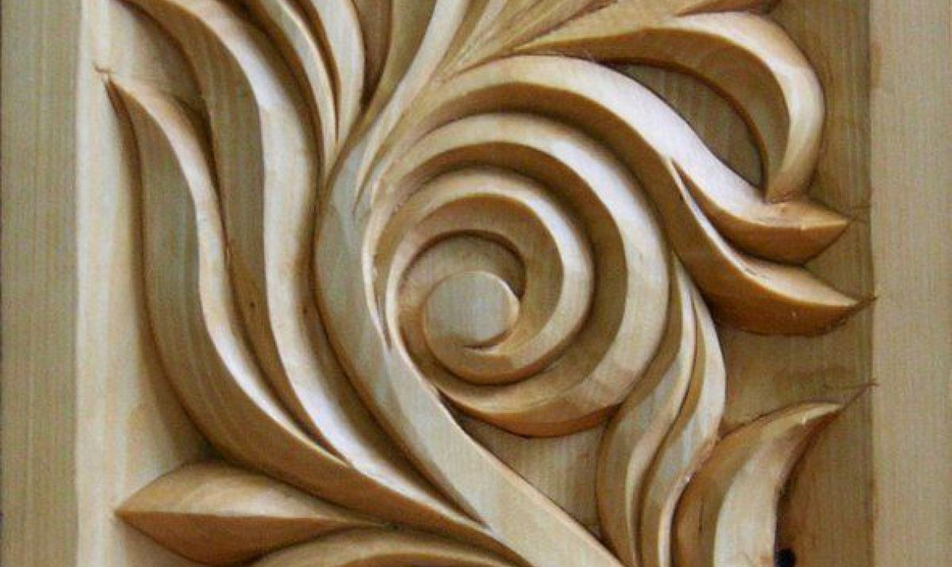
কাঠের কাজের খুব বেশি শিল্পগুণ আজকাল দেখা না গেলেও অতীতের কিছু কিছু
নমুনা যা দেখতে পাওয়া যায় তা থেকে অনুমান করা যায় যে, এদেশে একসময়
গৃহনির্মাণের কাজে কারুকার্যে ভূষিত কাঠের ব্যবহার ছিল।
এ ধরনের কাঠের কারুকাজকে হাসিয়া বলা হয়।

Slide 12
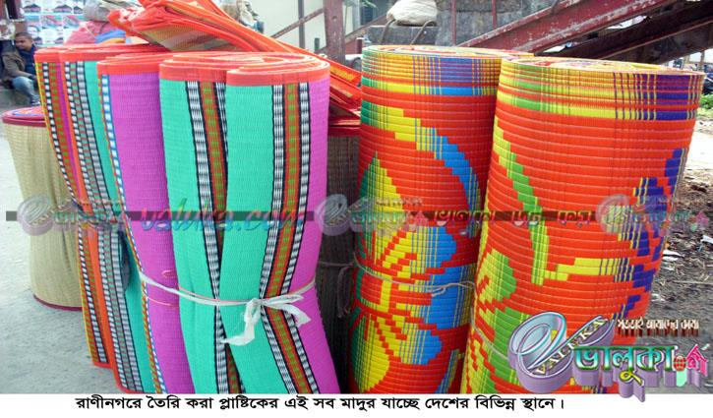
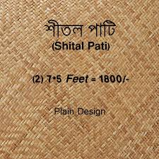
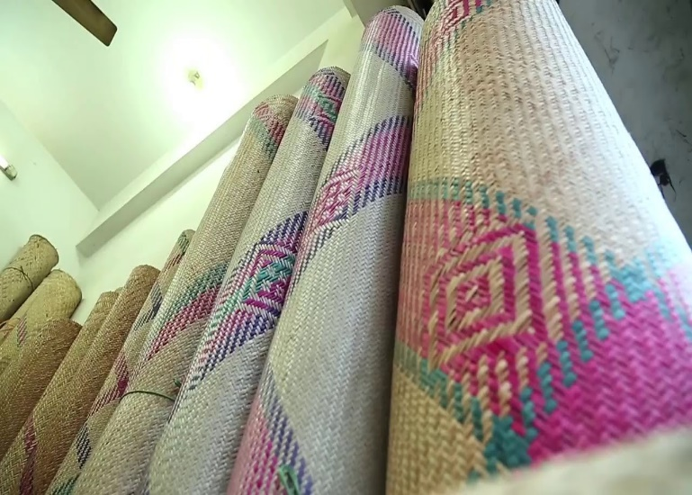
খুলনার মাদুর এবং সিলেটের শীতলপাটি শুধু শিল্প নয় গ্রীষ্মকালে ব্যবহারে আরামদায়ক নয়, শীতলপাটির নকশা একটি মৌলিক বৈশিষ্ট্যের পরিচালক।

Slide 13
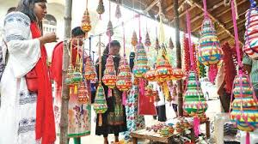
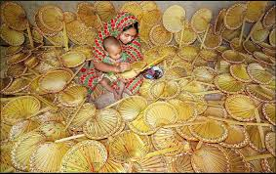
আমাদের গ্রামের ঘরে ঘরে যে শিকা, হাতপাখা ফুল পিঠা তৈরি করা হয়, তা মোটেই অবহেলার জিনিস নয়।

Slide 14
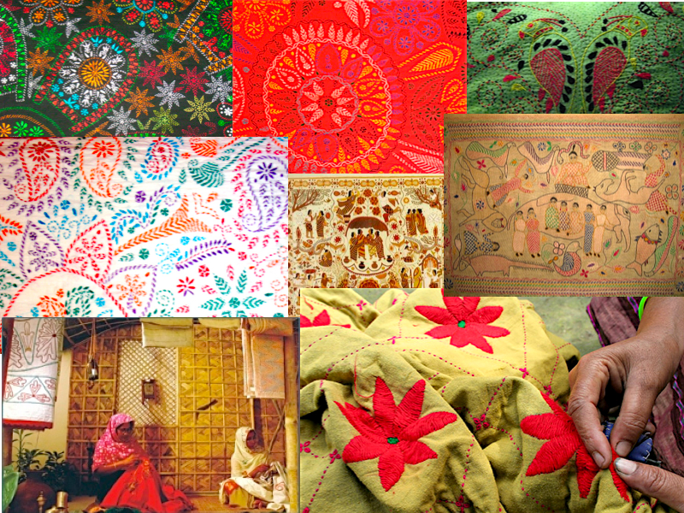
জোড়ায় কাজ
তোমাদের এলাকায় দেখা কয়েকটি লোকশিল্প নিয়ে একটি অনুচ্ছেদ লেখ ।

Slide 15
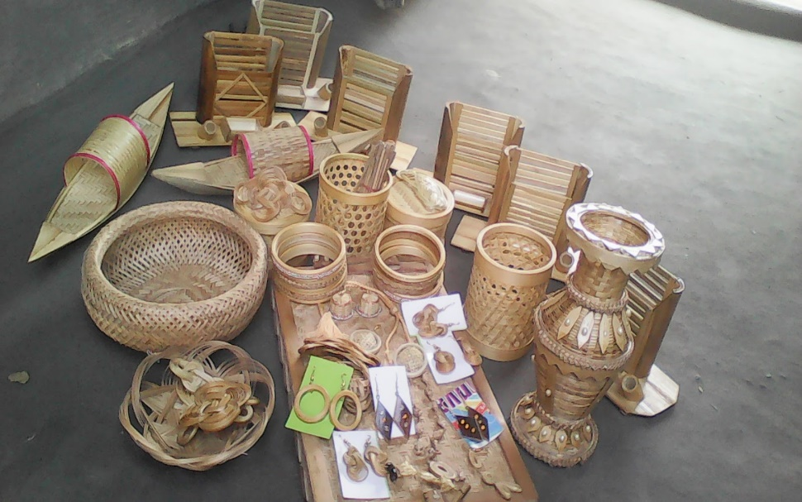
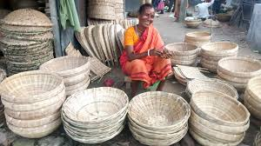
আমাদের দেশে বাঁশ অপ্রতুল নয়। বাঁশের নানারকম ব্যবহার ছাড়া চলতেই পারে।

Slide 16
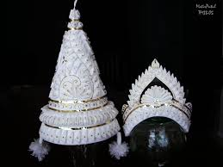
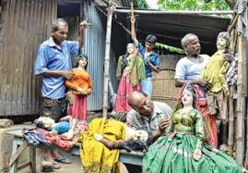
এ ছাড়া সোলাশিল্পের উৎকৃষ্ট সৃজনশীল নমুনা দেখা যায়
টোপর, পুতুল ইত্যাদির মধ্যে।

Slide 17
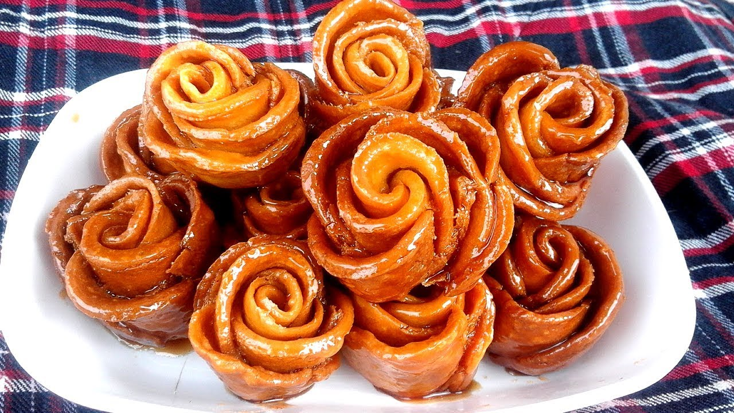
ফুল পিঠা শুধু প্রয়োজনই মেটায় না এটা শিল্পও বটে

Slide 18
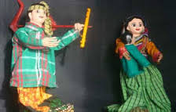
কাপড়ের পুতুল তৈরি করা আমাদের দেশের মেয়েদের একটি
সহজাত শিল্পগুণ। অনেকাংশে এসব পুতুল প্রতীকধর্মী।

Slide 19
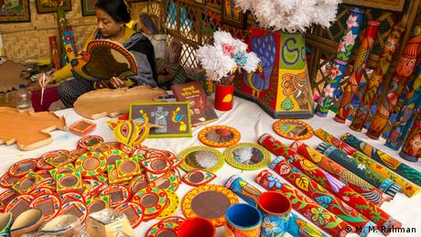
ধন্যবাদ সবাইকে
ধন্যবাদ সবাইকে

